Slide 1


Чудеса на уроках русского языка в 5 классе.
Волшебники:
Васильева Вера Владимировна, пятиклассники, Компьюша.

Slide 2
План урока «Лестница успеха»
СЮРПРИЗ
ФОНАРИКИ
Д/З
ТРИ ДОРОГИ
ЧУДО-ЭКРАН
СКАЗКА
ЖИВАЯ
ОРФОГРАММА
АЛГОРИТМ
ЭКСПЕРИМЕНТ
ПРАВИЛО
ТЕМА
ЦЕЛИ
ФОНАРИКИ

Slide 3
Готовность к уроку
«Волшебные способности»
ДА
СОМНЕВАЮСЬ
НЕТ

Slide 4
План урока «Лестница успеха»
СЮРПРИЗ
ФОНАРИКИ
Д/З
ТРИ ДОРОГИ
ЧУДО-ЭКРАН
СКАЗКА
ЖИВАЯ
ОРФОГРАММА
АЛГОРИТМ
ЭКСПЕРИМЕНТ
ПРАВИЛО
ТЕМА
ЦЕЛИ

Slide 5
Определи тему урока!
Буквы О–Е после ….. и Ц в ….. имён ….. .
Буквы О–Е после шипящих и Ц
в окончаниях имён существительных .
ОПОРНЫЕ СЛОВА
СУЩЕСТВИТЕЛЬНОЕ
ОКОНЧАНИЯ
ШИПЯЩИЕ

Slide 6
План урока «Лестница успеха»
СЮРПРИЗ
ФОНАРИКИ
Д/З
ТРИ ДОРОГИ
ЧУДО-ЭКРАН
СКАЗКА
ЖИВАЯ
ОРФОГРАММА
АЛГОРИТМ
ЭКСПЕРИМЕНТ
ПРАВИЛО

Slide 7

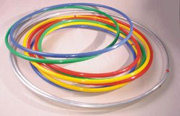
Внимание!
Лингвистический эксперимент!
НАЗОВИ СЛОВО
ПОСТАВЬ В ФОРМУ Т.п. (КЕМ? ЧЕМ?)
ПОДЧЕРКНИ ШИПЯЩУЮ
ВЫДЕЛИ ОКОНЧАНИЕ
ПОСТАВЬ УДАРЕНИЕ
[Ч']

Slide 8

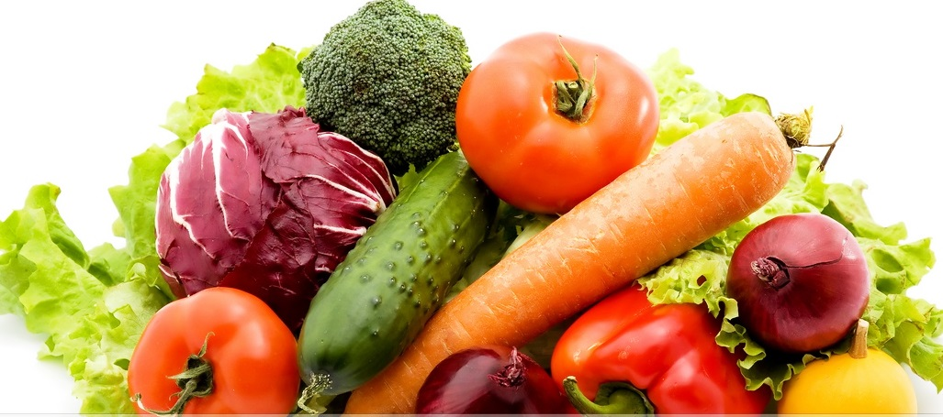
Внимание!
Лингвистический эксперимент!
НАЗОВИ СЛОВО
ПОСТАВЬ В ФОРМУ Т.п. (КЕМ? ЧЕМ?)
ПОДЧЕРКНИ ШИПЯЩУЮ
ВЫДЕЛИ ОКОНЧАНИЕ
ПОСТАВЬ УДАРЕНИЕ
[Щ']

Slide 9
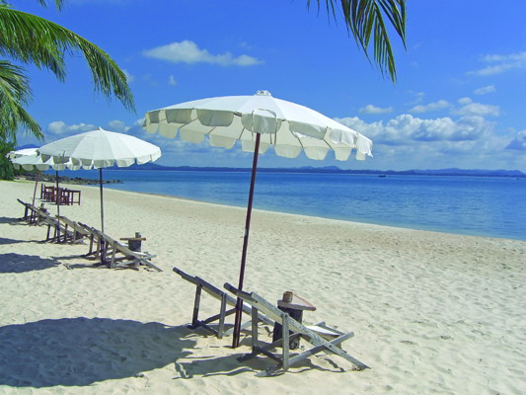
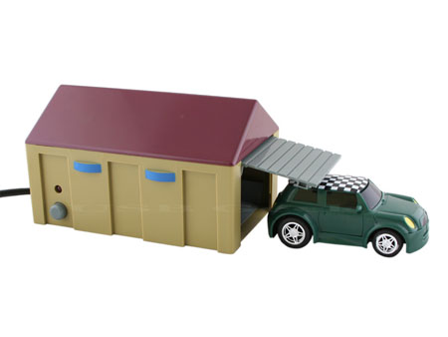
Внимание!
Лингвистический эксперимент!
НАЗОВИ СЛОВО
ПОСТАВЬ В ФОРМУ Т.п. (КЕМ? ЧЕМ?)
ПОДЧЕРКНИ ШИПЯЩУЮ
ВЫДЕЛИ ОКОНЧАНИЕ
ПОСТАВЬ УДАРЕНИЕ
[Ж]

Slide 10
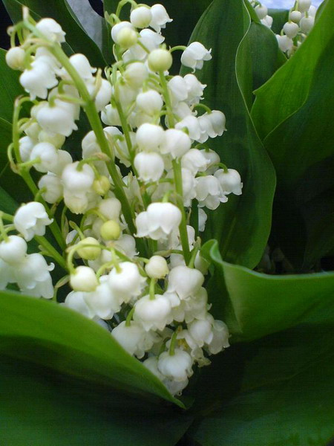
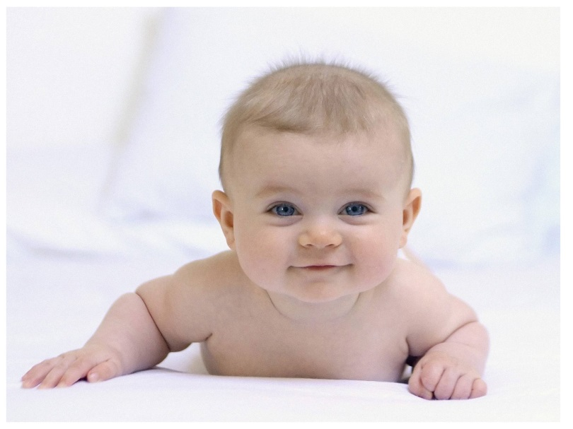
Внимание!
Лингвистический эксперимент!
НАЗОВИ СЛОВО
ПОСТАВЬ В ФОРМУ Т.п. (КЕМ? ЧЕМ?)
ПОДЧЕРКНИ ШИПЯЩУЮ
ВЫДЕЛИ ОКОНЧАНИЕ
ПОСТАВЬ УДАРЕНИЕ
[Ш]

Slide 11
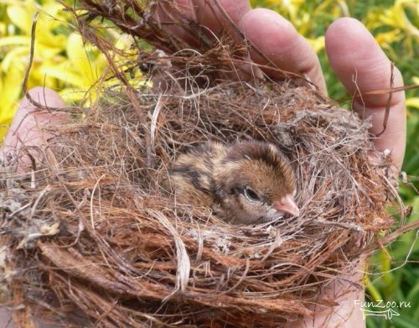
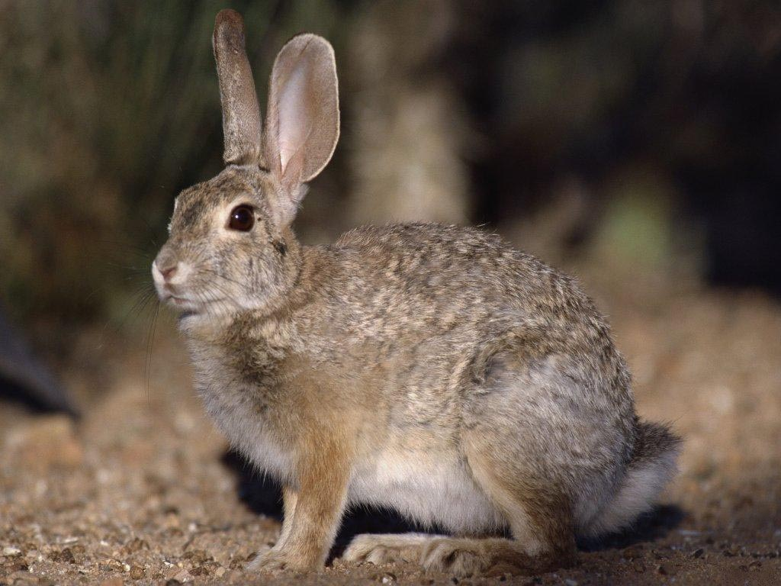
Внимание!
Лингвистический эксперимент!
НАЗОВИ СЛОВО
ПОСТАВЬ В ФОРМУ Т.п. (КЕМ? ЧЕМ?)
ПОДЧЕРКНИ ШИПЯЩУЮ
ВЫДЕЛИ ОКОНЧАНИЕ
ПОСТАВЬ УДАРЕНИЕ
[Ц]

Slide 12

Внимание!
Чудесное правило!
Заглянем в мудрую книгу!

Slide 13
План урока «Лестница успеха»
СЮРПРИЗ
ФОНАРИКИ
Д/З
ТРИ ДОРОГИ
ЧУДО-ЭКРАН
СКАЗКА
ЖИВАЯ
ОРФОГРАММА
АЛГОРИТМ

Slide 14
Будьте внимательны!
Живая орфограмма!
о
луч м
красавиц й
е

Slide 15
АЛГОРИТМ
(ПЛАН РАССУЖДЕНИЯ)
Мысли в порядке – пятёрки в тетрадке!
Чтобы правильно написать букву в окончании существительного после шипящих и Ц я:
Нахожу и подчёркиваю….
Выделяю ……………существительного.
3. Ставлю …
4. Если окончание ударное, пишу букву …
5. Если окончание безударное, пишу букву …
шипящую или Ц.
окончание
ударение .
О.
Е.
манежем
ключом

Slide 16
План урока «Лестница успеха»
СЮРПРИЗ
ФОНАРИКИ
Д/З
ТРИ ДОРОГИ
ЧУДО-ЭКРАН
СКАЗКА

Slide 17




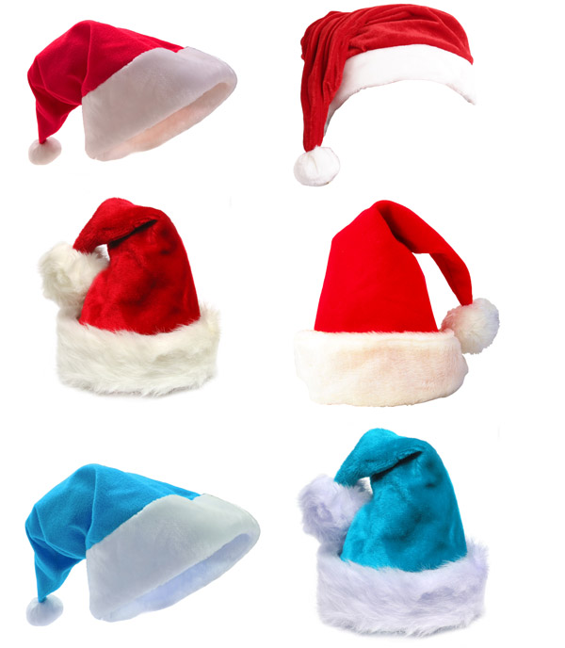
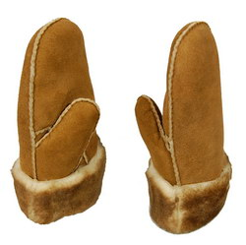





Slide 18
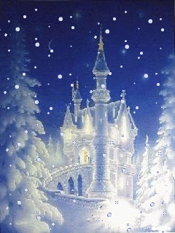




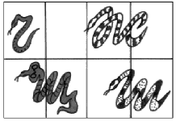
Добро пожаловать
в сказку!

Slide 19
План урока «Лестница успеха»
СЮРПРИЗ
ФОНАРИКИ
Д/З
ТРИ ДОРОГИ
ЧУДО-ЭКРАН

Slide 20
Тест
«Чудо-экран»
1. Укажи слово
с буквой О в окончании.
А
ЛУЖ…Й
Б
ЦИРКАЧ…М
В
ПЕРЕДАЧ…Й

Slide 21
Тест
«Чудо-экран»
2. Укажи слово
с буквой Е в окончании.
А
ЛАПШ…Й
Б
ШАЛАШ…М
В
ПЕЙЗАЖ…М

Slide 22
Тест
«Чудо-экран»
3. Укажи слово
с буквой Е в окончании.
А
ПОМОЩНИЦ…Й
Б
ЧЕРТЕЖ…М
В
ДВОРЦ…М

Slide 23
Тест
«Чудо-экран»
4. Укажи слово
с буквой О в окончании.
А
ТОВАРИЩ…М
Б
ПОЛОТЕНЦ…М
В
БАГАЖ…М

Slide 24
Тест
«Чудо-экран»
5. В какой строке во всех словах пишется одна и та же буква.
А
плющ…м, юнош…й, блюдц…м
Б
учениц…й, крыш…й, птиц…й
В
этаж…м, мельниц…й, меч…м

Slide 25
Тест
«Чудо-экран»
6. В какой строке во всех словах пишется одна и та же буква.
А
кирпич…м, пальц…м, стуж…й
Б
камыш…м, кольц…м, нож…м
В
падеж…м, красавиц…й, встреч…й

Slide 26
План урока «Лестница успеха»
СЮРПРИЗ
ФОНАРИКИ
Д/З
ТРИ ДОРОГИ

Slide 27
Д/з
«Три дороги»
Правило вспомни,
Алгоритм не забудь!
Только потом выбирай себе путь!
Вставь, объясни…
Вставь, распредели, объясни…
Измени, составь, объясни…

Slide 28
План урока «Лестница успеха»
СЮРПРИЗ
ФОНАРИКИ

Slide 29
Итоги урока
«Волшебные способности»
ДА
СОМНЕВАЮСЬ
НЕТ

Slide 30
СЮРПРИЗ

Slide 31
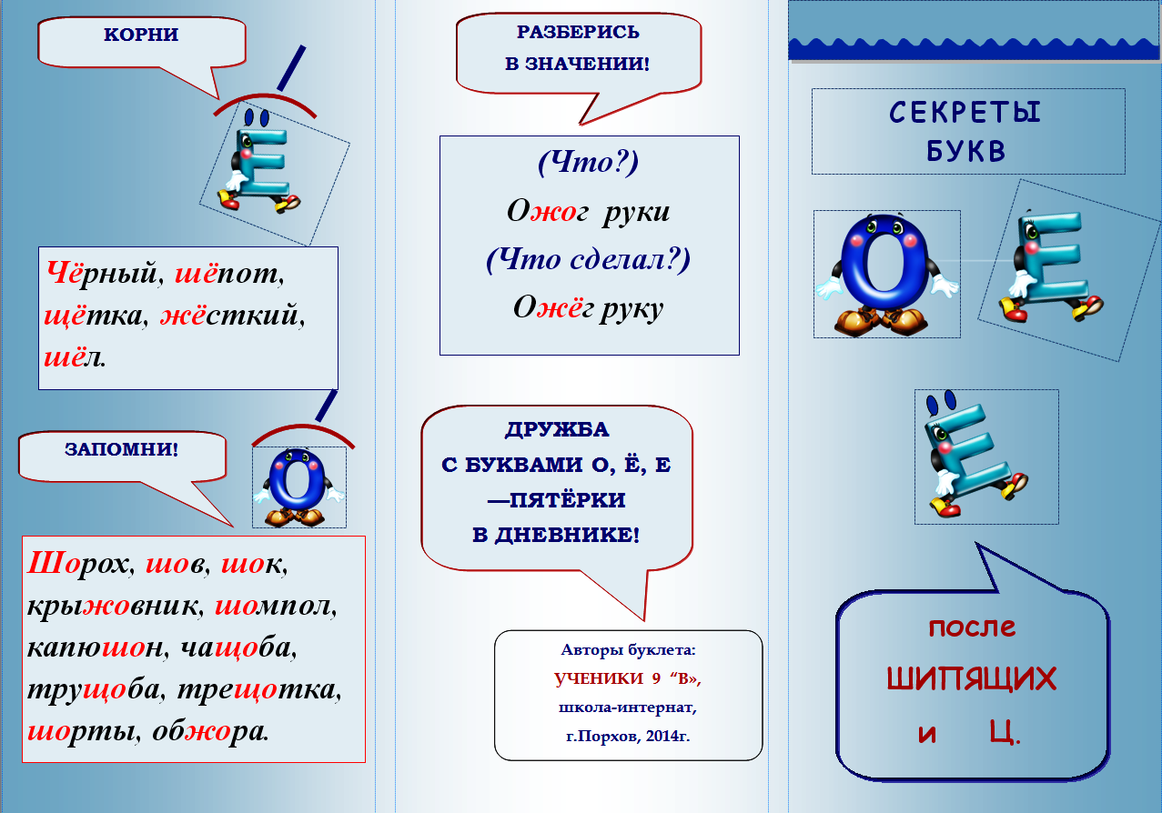
Буклет

Slide 32
Спасибо вам за урок, юные волшебники! Успехов и новых чудесных открытий!

Slide 33

Вот
молодцы!

Slide 34

Какие же вы
умницы!

Slide 35

Настоящие мудрецы!

Slide 36

Так держать!

Slide 37
Вы
почти
волшебники!

Slide 38
У вас получилось!

Slide 39


